Slide 1



ĐIỆN TỬ SỐ
Digital Electronics
Bộ môn ĐT-KTMT
Viện Điện tử - Viễn thông
Trường ĐH Bách Khoa Hà Nội

Slide 2

Tổng hợp mạch logic
01
Tổng hợp mạch logic
02
Một số ví dụ thiết kế

Slide 3
Tổng hợp mạch logic

Slide 4
Ví dụ thiết kế mạch logic
Thiết kế mạch logic với một đầu ra f và 3 đầu vào: x, y, z
f(x,y,x)=1 nếu x=1 đồng thời với y=1 hoặc z=1 hoặc cả hai
Các tổ hợp có thể:
x=1, y=1, z=1 ➔ xyz
x=1, y=1, z=0 ➔ xyz’
x=1, y=0, z=1 ➔ xy’z
Hàm f(x,y,z) được viết dưới dạng tổng của các tích: f(x,y,z)=xyz+xyz’+xy’z

Slide 5
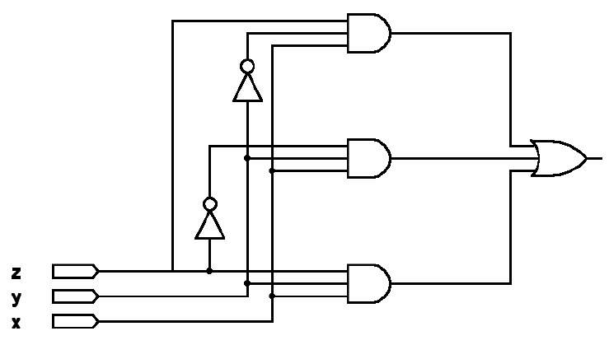
Ví dụ thiết kế mạch logic (cont.)
f(x,y,z)=xyz+xyz’+xy’z

Slide 6
Ví dụ thiết kế mạch logic (cont.)
Quá trình tạo ra mạch từ hàm thể hiện chức năng gọi là tổng hợp mạch
Việc tạo mạng dùng các cổng AND-OR từ bảng chân lý là một trong nhiều kỹ thuật tổng hợp được dùng nhiều sau này

Slide 7
Tổng hợp mạch logic
Nếu một hàm f được mô tả bởi bảng chân lý thì biểu thức tạo ra hàm f có thể được nhận lại bằng cách:
Xét tất cả các tổ hợp ở đó có f=1, hoặc
Xét tất cả các tổ hợp ở đó có f=0,
Đây là một ứng dụng của tính đối ngẫu

Slide 8
Minterms
Đối với một hàm có n biến, f(...), một minterm của f là tích của n biến, trong đó mỗi biến xuất hiện một lần dưới dạng bất kỳ (nguyên biến hoặc nghịch đảo của biến), nhưng không phải cả hai
f(a,b,c) – ví dụ minterm là: abc, a’bc, abc’
f(a,b,c) – ví dụ không phải là minterm: ab,c’, a’c,
Một hàm n biến có 2^{n} minterm

Slide 9
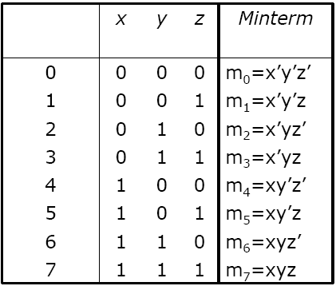
Minterms
Mỗi hàng của bảng ứng với một minterm
Khi một hàm được viết dưới dạng tổng các minterm thì dạng đó được gọi là chuẩn tổng của các tích (Sum-Of-Product-SOP)
Số hàng

Slide 10
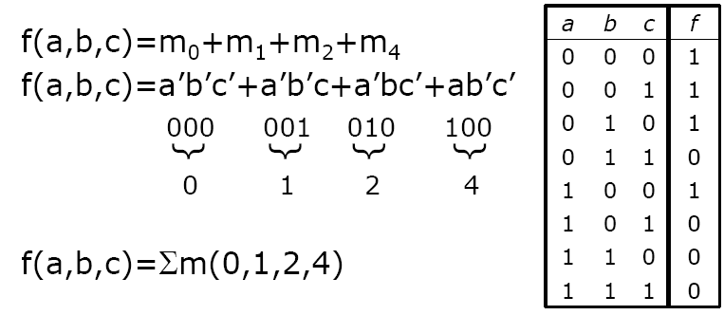
Biểu diễn hàm dùng minterm
Một hàm có thể được biểu diễn dưới dạng tổng của các minterm

Slide 11
Các biểu diễn dùng minterm
Viết ký hiệu theo minterm và ngược lại của các hàm sau:
f(a,b,c)=abc+a’bc+abc’+a’b’c
f(a,b,c)=Σm(1,5,6,7)

Slide 12
Tổng hợp logic
Tính đối ngẫu gợi ý rằng: nếu có thể tổng hợp một hàm f bằng cách xem xét các hàng có f=1 thì cũng có thể tổng hợp hàm đó bằng cách xem xét các hàng có f=0
Theo cách dùng nghịch đảo các minterm, nó được gọi là maxterm

Slide 13
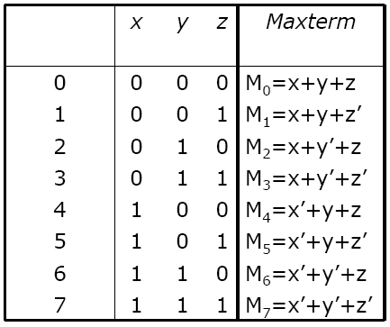
Maxterms
Số hàng
Mỗi hàng của bảng tương ứng với một maxterm
Khi một hàm được viết dưới dang tích của các maxterm thì nó được gọi là chuẩn tích của các tổng (Product-Of-Sum)

Slide 14
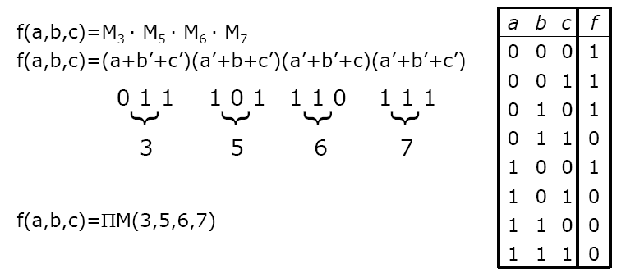
Biểu diễn dưới dạng maxterm
Một hàm có thể được biểu diễn dưới dạng tổng của các maxterm

Slide 15
Các ví dụ cho biểu diễn maxterm
Viết ký hiệu theo Maxterm và ngược lại của các hàm sau:
f(a,b,c)=(a+b+c)(a’+b+c)(a+b+c’)(a’+b’+c)
f(a,b,c)=πM(1,5,6,7)

Slide 16
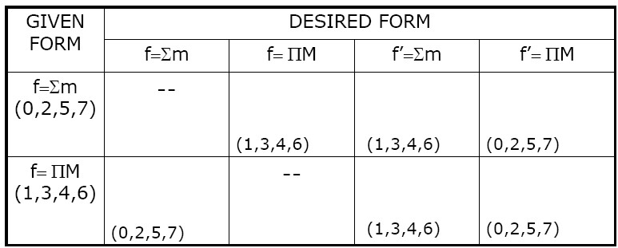
Chuyển đổi giữa minterm và maxterm
Có thể chuyển theo bảng như sau:
(3 biến)
Dùng các số
vắng mặt trong
danh sách minterm
Dùng các số
vắng mặt trong
danh sách minterm
Dùng các số trong danh sách minterm
Dùng các số
vắng mặt trong
danh sách maxterm
Dùng các số trong danh sách maxterm
Dùng các số
vắng mặt trong
danh sách maxterm

Slide 17
Một số ví dụ thiết kế

Slide 18
Các ví dụ thiết kế
Mạch logic cung cấp lời giải cho một vấn đề, đôi khi là phức tạp và khó thiết kế
Không quan tâm đến mức độ phức tạp, các vấn đề cơ sở thiết kế phải được giải quyết:
Chỉ ra hoạt động của mạch
Tổng hợp và thực hiện mạch
Kiểm tra và xác nhận hoạt động của mạch

Slide 19
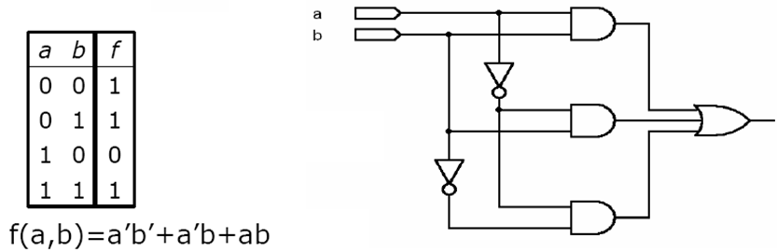
Ví dụ 1: thiết kế mạch logic
Thiết kế mạch logic có bảng chân thực như dưới đây
Tổng hợp mạch logic
Bảng sự thật
Tổng hợp
hàm logic

Slide 20
Ví dụ 2: Điều khiển đèn có 3 cửa
Giả sử một phòng có 3 cửa, mỗi cửa có 1 chuyển mạch. Đèn trong phòng được điều khiển như sau:
Đặt x,y,z là trạng thái của các chuyển mạch
Đèn tắt nếu chuyển mạch mở
Đóng bất kỳ chuyển mạch nào thì đèn sáng, nếu đóng tiếp chuyển mạch khác thì đèn tắt
Đèn bật nếu tất cả 3 chuyển mạch đóng

Slide 21
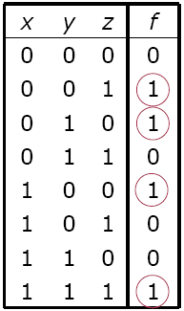
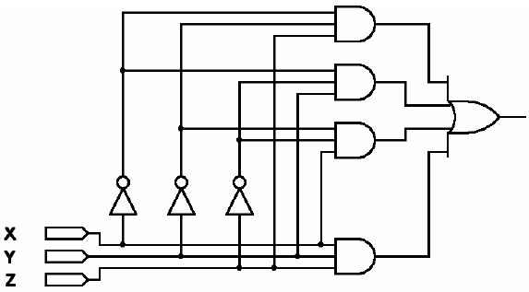
Điều khiển đèn có 3 cửa (cont.)
Bảng sự thật
Biểu diễn dưới dạng tổng của các tích
f(x,y,z)=m₁+ m₂+ m₄+ m₇
f(x,y,z)=x’y’z+x’yz’+xy’z’+xyz
Tổng hợp mạch logic

Slide 22
Ví dụ 3: Mạch bộ ghép kênh
Mạch này dùng để chọn dữ liệu từ một trong số các nguồn dữ liệu đầu vào
Thiết kế mạch có một đầu ra f có mức logic giống với một trong hai đầu vào x hoặc y tùy theo giá trị của đầu vào điều khiển s:
Nếu s=0 ➔ f=x
Nếu s=1 ➔ f=y
Như vậy f là hàm của 3 biến (s,x,y)
Mô tả hàm dùng bảng chân lý 3 biến

Slide 23
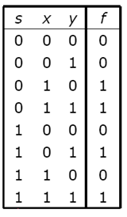
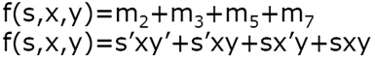
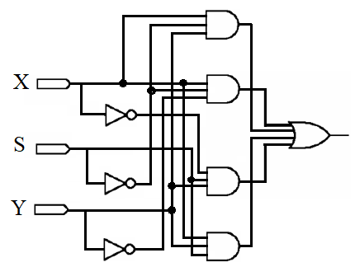
Mạch bộ ghép kênh (cont.)
Bảng sự thật
Tổng hợp hàm logic của bộ ghép kênh
Tổng hợp mạch logic

Slide 24
Ví dụ 4: Cảnh báo an toàn xe ôtô
Thiết kế bộ cảnh báo an toàn với 4 biến vào:
Cửa đóng (D)
Chìa khóa cắm trong ổ (K)
Áp lực lên ghế (S)
Thắt dây an toàn (B)
Đầu ra là tín hiệu cảnh báo (A) được bật nếu:
Chìa khóa được cắm vào ổ và cửa không được đóng
Của được đóng và chìa khóa vẫn để trong ổ và lái xe đã ngồi và dây an toàn chưa được thắt

Slide 25
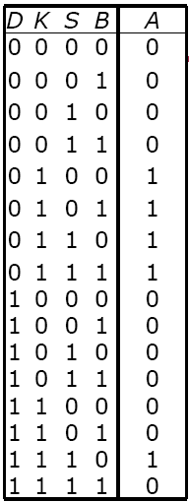
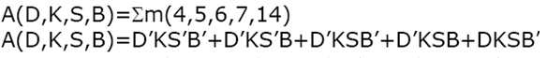
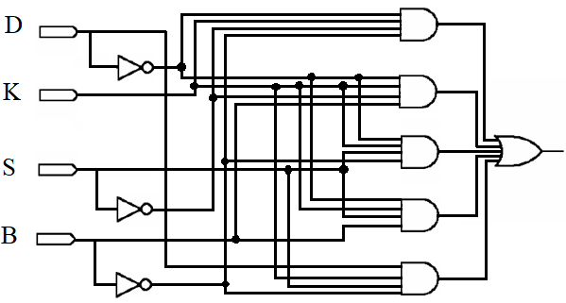
Cảnh báo an toàn xe ôtô (cont.)
Bảng sự thật
Biểu diễn dưới dạng tổng của các tích
Tổng hợp mạch logic

